Slide 1
Uppstart ledare 2025

Slide 2

Registerutdrag
Registerutdrag visas för, eller mailas till Mikael

Slide 3
Agenda
9:00 Intro & presentation
9:15 Presentation Talangutveckling (Markus B)
10:00 Fika & reflektion
10:30 Info från styrelsen
11:00 Info från Sportgruppen
11:45 Vårdnadshavarenkät och feedback
12:15 Sammanfattning och avslutning

Slide 6
Introduktion
Namn, Lag
(Då “peakade” jag som fotbollsspelare)

Slide 7
Info från styrelsen
Registerutdrag, digitalt
Verksamhetsplan 2025-2027
  Målbild
  Organisation
Helenas punkter
  Fotbollsloppis
  HLR-utbildning
Nytt Klädavtal 2025
(Klubbförsäljning Grönvita / Bambusa)
Bemanningsdokumentet
Föreningscup

Slide 8
Målbild 2027 enligt verksamhetsplanen
Vår förening:
  Vi har en tydlig och välkänd organisation med många som bidrar till verksamheten och där Kansliet är tillgängligt och delaktigt i verksamheten
  Det ska alltid vara tryggt att träna och spela på Claesborg
Våra ledare:
  Vi har en långsiktig ledarförsörjningsplan som säkerställer engagerade och utbildade ledare och domare
Våra spelare:
  Vi erbjuder kvalitativ fotboll i alla åldrar, där våra spelare kan utvecklas och vill stanna kvar
Våra resurser:
  Vi har en mångsidig anläggning som skapar förutsättningar för mer fotboll och aktiviteter året runt
  Fortsatt god ekonomi

Slide 9
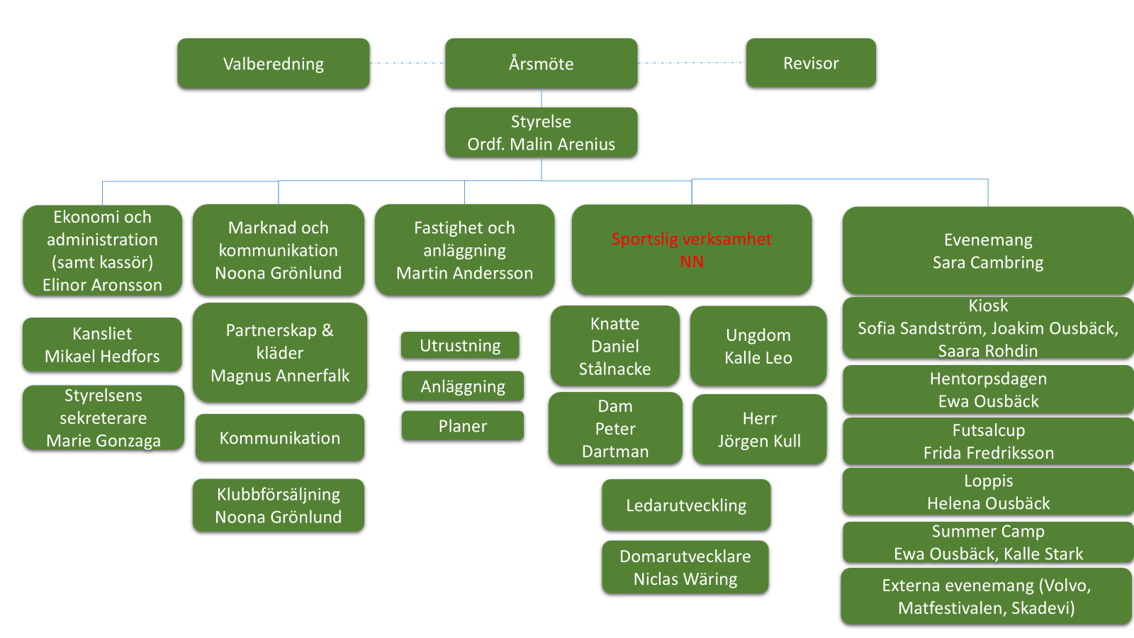
Organisation

Slide 10

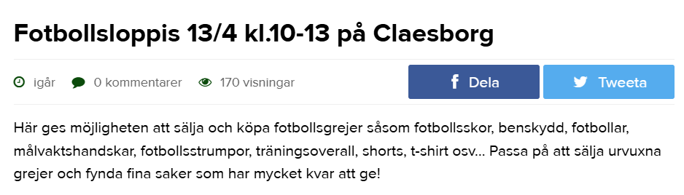
Helenas punkter

Slide 11


Klädavtal 2025-2028

Slide 12
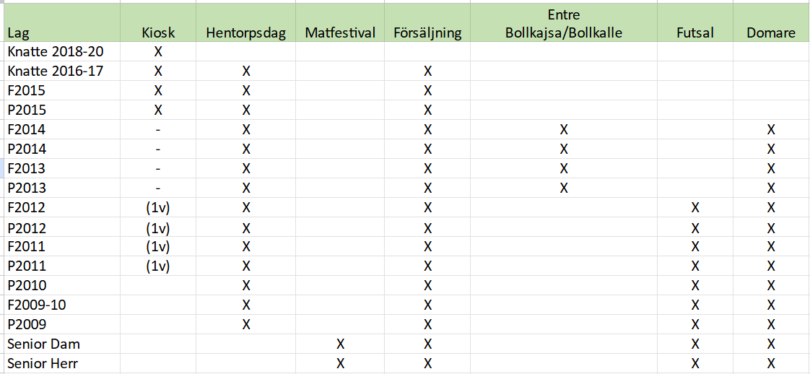
Skicka in så snart som möjligt

Slide 13
Föreningscup
Oddebollen
Eskilscupen
För beslut på hösten?

Slide 14
Gröna tråden
Allmänna träningsråd
Ge ofta beröm och positiv kritik
Lär ut genom att visa
Lär ut helheten
Inspirera och skapa utmaningar för spelarna utifrån deras förmåga
Undvik att lära ut teknikövningar när utövarna är trötta eller omotiverade
Avsluta aldrig en teknikövning med ett misslyckat resultat
Använd omväxlande övningar
Belöning lönar sig bättre än straff
Anpassa träning efter gruppens och individens kunskapsnivå och motivation
Gå från det lätta till det svårare
Kom väl förberedd

Slide 15
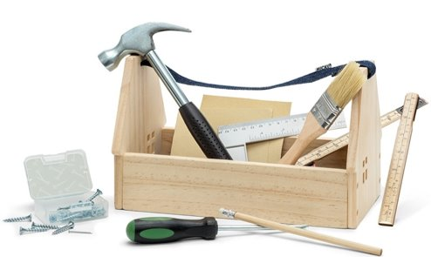
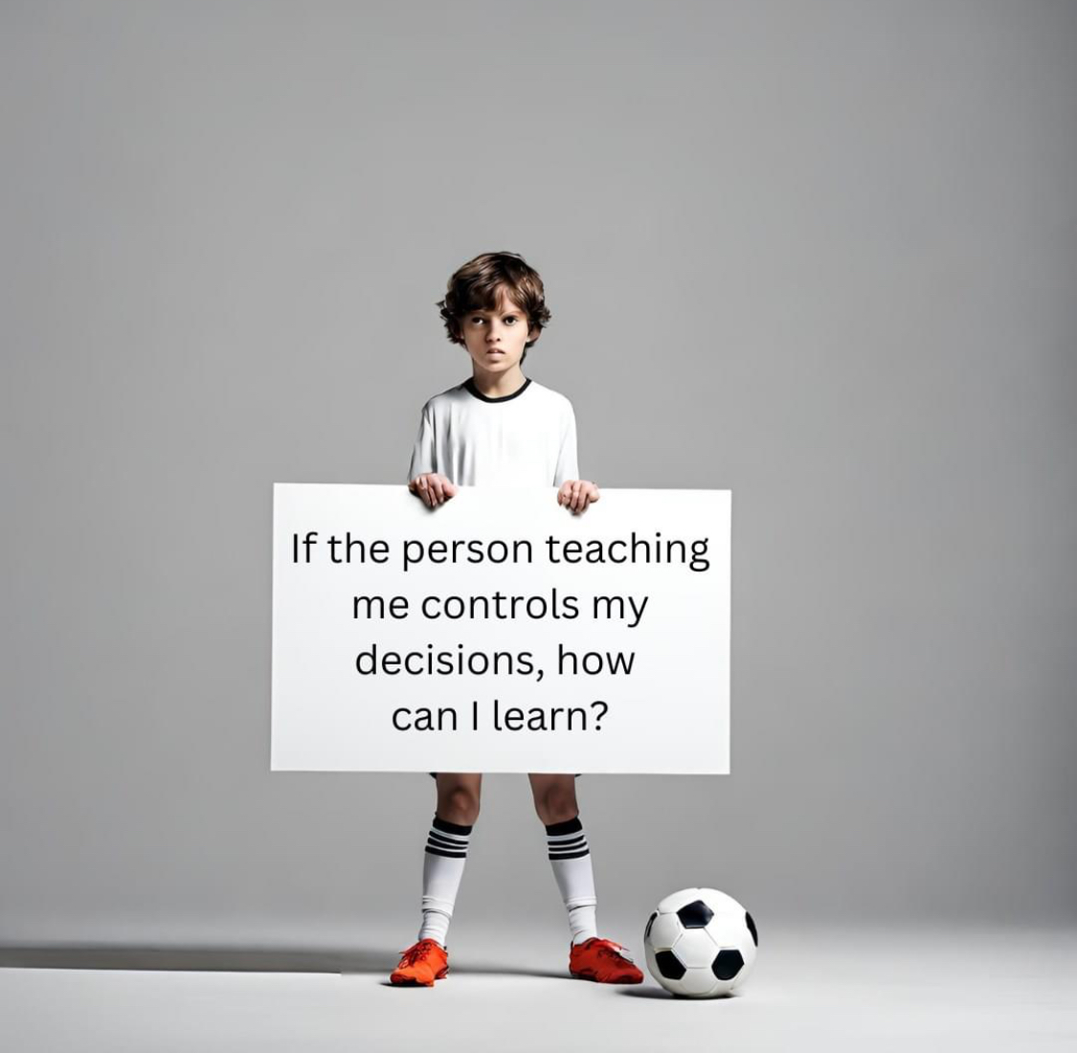
Tränaruppdrag

Slide 16
Info från Sportgruppen

Slide 17
Sportgruppen
Spelarutbildningsplan
Ledarförsörjningsplan
Utbildningsplan Ledare
Kontakt Herrlag & Damlag + Spelarråd
Sportslig kontakt för hela Våmbs IF
Domarutbildning

Slide 18
Utbildning tränare
SvFF D
dag 1 13/4 Södermalm för Våmbs IF
15 anmälda, vill ha fler
Dag 2 bestäms gemensamt vid första tillfället
Frågor: Jonas 070-5742512

Slide 19
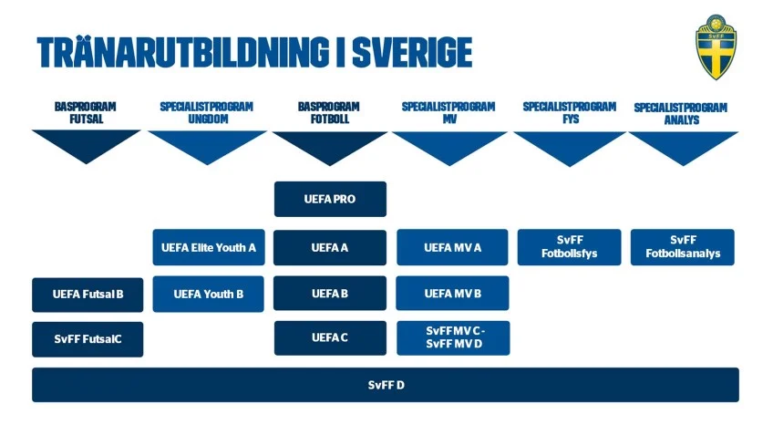
Utbildningar
D: Dag 1 13 april Södermalm
Notes:
När vill vi köra denna i Våmb, helg, kvällar
Ev visa från utbildningar får övningsbanken

Slide 20
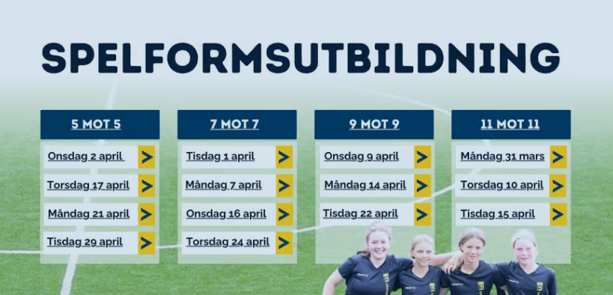
Spelformsutbildning
Anmälan görs direkt på VFF:s hemsida
Notes:
När vill vi köra denna i Våmb, helg, kvällar
Ev visa från utbildningar får övningsbanken

Slide 21

Domarutveckling
Föreningen bemannar 5 mot 5, 7 mot 7 samt 9 mot 9
Förbundet tillsätter distriktsdomare för alla 11 mot 11 matcher
Domarna ska vara utbildade
Föreningsdomarutbildning 9 mot 9 (23 april kl 18:00)
Ersättningar

Slide 22
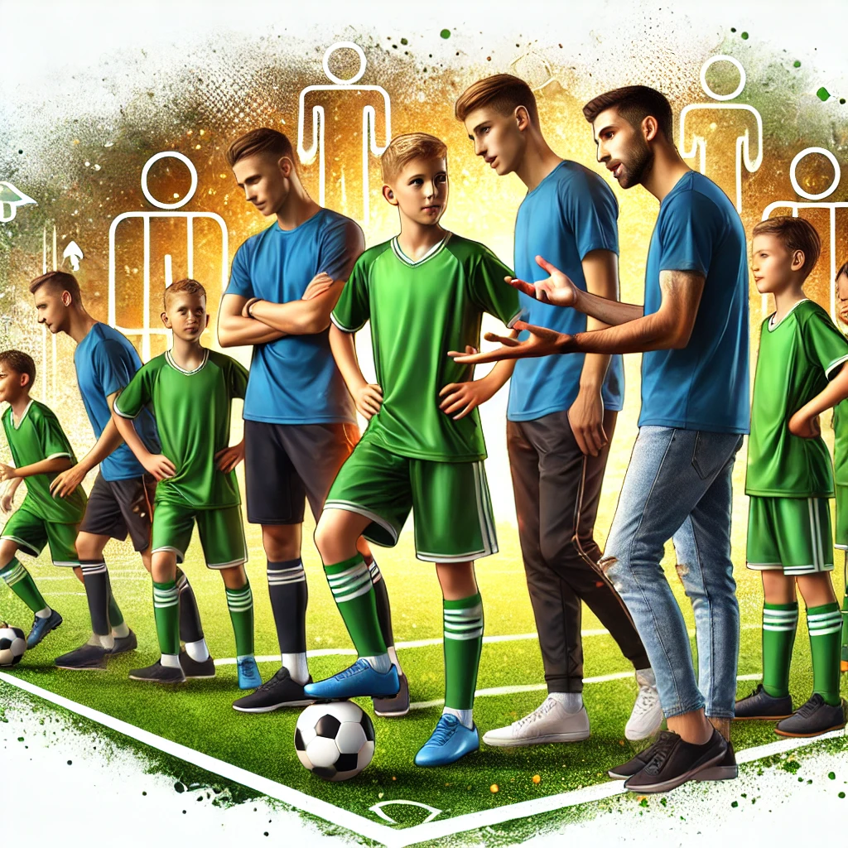
Fadderverksamhet
De spelare i seniorlagen som inte vill satsa på att vara domare, får istället vara fadder.

Slide 23
Vårdnadshavarenkät

Slide 24
Enkätresultat - Våmbs IF säsong 2024
Resultatet från enkät till vårdnadshavare om deras upplevelse av Våmbs IF under säsongen 2024.
Syftet var att identifiera styrkor och områden för förbättring inför säsongen 2025.
Huvudsakliga resultat
  Nöjdhet med ledarstaben: De flesta respondenter är mycket nöjda, med ett genomsnittligt betyg på 8,4 av 10.
  Lagsammanhållning: Majoriteten anser att laget fungerar väl och att barnen trivs.
  Framtidsutsikter: De flesta vårdnadshavare uppger att deras barn kommer att fortsätta i föreningen, men några uttrycker viss osäkerhet kring organisation och struktur.

Slide 25
Enkätresultat - Våmbs IF säsong 2024
Områden för förbättring
  Planering och struktur:
    Förslag om bättre planering av träningar och mer teori.
    Tydligare riktlinjer för matchspel och spelarrotation.
  Föreningsstöd och resurser:
    Behov av bättre kvalitet på vissa fotbollsplaner.
    Bättre kommunikation mellan styrelse, ledare och föräldrar.
  Engagemang och föräldrainsatser:
    För få föräldrar anmäler intresse att hjälpa till.
    Förslag: tydligare roller och uppdrag för ideella insatser.
  Slutsatser och rekommendationer
    Föreningen bör arbeta med en tydligare strategi för föräldrainsatser.
    Ledarna kan fokusera mer på att strukturera träningar och teori.
    Styrelsen bör förbättra kommunikation och arbeta för bättre träningsförhållanden.

Slide 26
Mentimeter
https://www.menti.com/alkhhriu5utg
Menti.com eller Menti-appen
Kod 3293 5448

Slide 27
Tack för idag!

